Slide 1


光 源-聚光源与方向光源
张 赐
Mail: educourse@163.com
CSDN博客地址:
http://blog.csdn.net/zhangci226

Slide 2
四种基本光源
环境光源（Ambient Light）
点光源（Point Light）
聚光源 （Spot Light）
方向光源（Directional light）

Slide 3
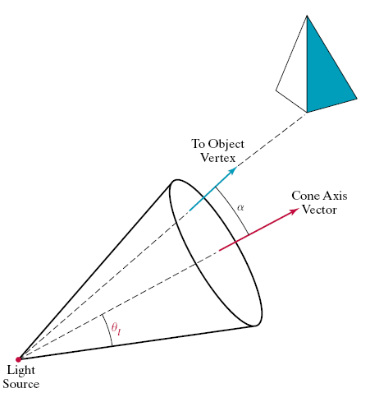
聚光源（Spot Light）
聚光源可以理解为点光源被限制在一定范围内形成的光源

Slide 4

聚光源（Spot Light）
聚光源可以理解为点光源被限制在一定范围内形成的光源
当$α=180°$时， $P_{s}$成为点光源

Slide 5

聚光源（Spot Light）
聚光源可以理解为点光源被限制在一定范围内形成的光源
当$α=180°$时， $P_{s}$成为点光源
聚光源强度衰减

Slide 6
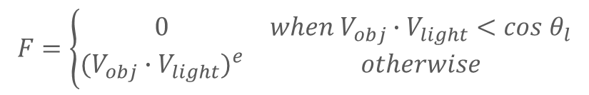
聚光源（Spot Light）
聚光源可以理解为点光源被限制在一定范围内形成的光源
当$α=180°$时， $P_{s}$成为点光源
聚光源强度衰减
$$F=\left\{\begin{matrix}0 & when{ V}_{obj}∙V_{light}<cos{ θ}_{l} \\ {(V_{obj}∙V_{light})}^{e} & otherwise\end{matrix}\right.$$

Slide 7
方向光源（Directional Light）
太阳光被当作典型的平行方向光源
Directional Light

Slide 8

方向光源（Directional Light）
太阳光被当作典型的平行方向光源
对于物体表面，平行方向光源强度都一样
Directional Light
$$I=\left[\begin{matrix}I_{r} \\ I_{g} \\ I_{b}\end{matrix}\right]$$

Slide 9
THANKS
本课程由 张赐 提供
CSDN网站：www.csdn.net
企业服务：http://ems.csdn.net/
人才服务：http://job.csdn.net/
CTO俱乐部：http://cto.csdn.net/
高校俱乐部：http://student.csdn.net/
程序员杂志：http://programmer.csdn.net/
CODE平台：https://code.csdn.net/
项目外包：http://www.csto.com/
CSDN博客：http://blog.csdn.net/
CSDN论坛：http://bbs.csdn.net/
CSDN下载：http://download.csdn.net/

